Slide 1
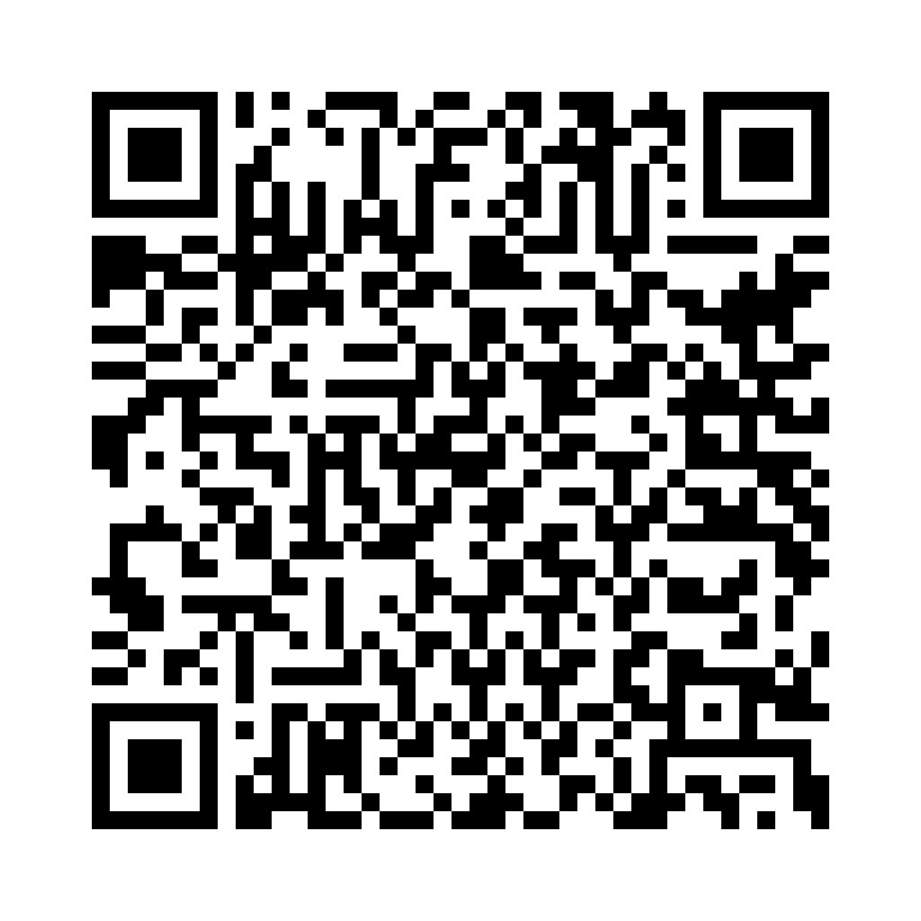
Индивидуальная работа с детьми дошкольного возраста, по ФЭМП.

Slide 2
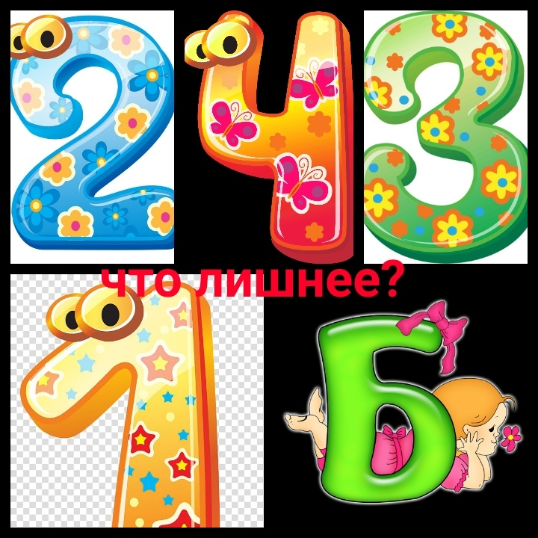

Slide 3
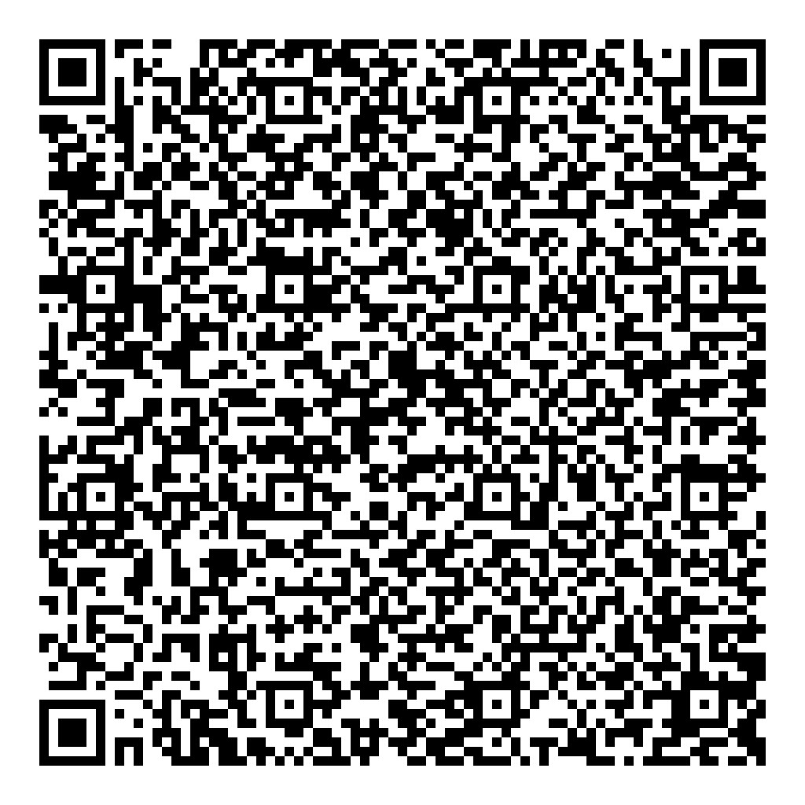
"Весёлая математика"

Slide 4
https://vk.com/wall321928970_51

